Slide 1
《Java程序设计》
韦佳
华南理工大学 计算机科学与工程学院 B3-301
csjwei@scut.edu.cn
http://www.scholat.com/weijia

Slide 2
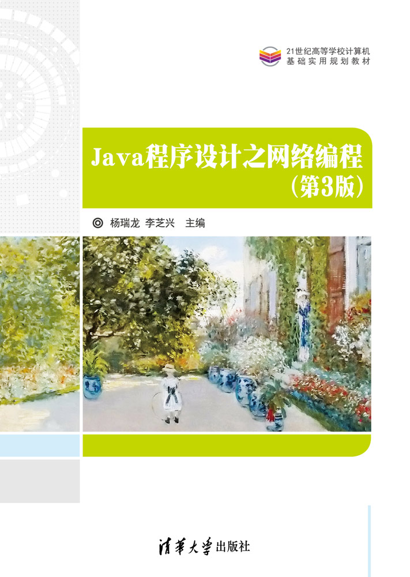
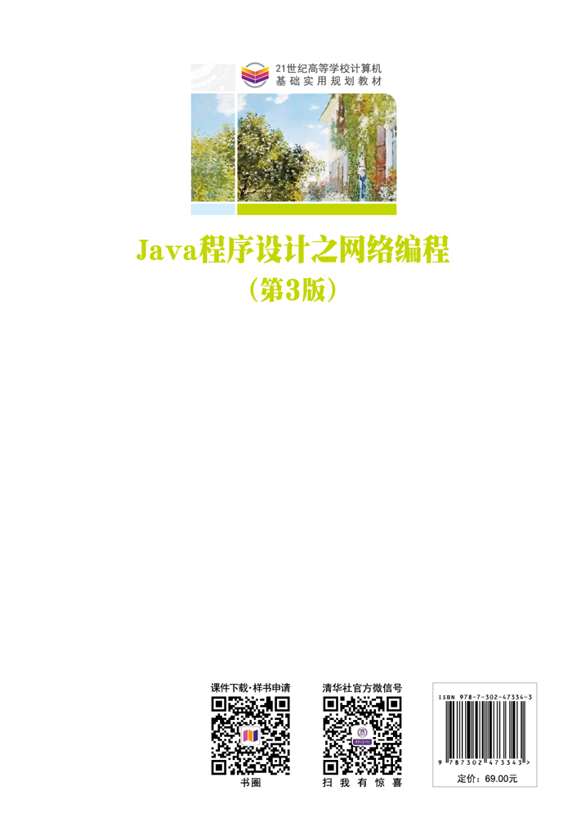
教材
杨瑞龙、李芝兴主编，《Java程序设计之网络编程（第3版）》，清华大学出版社，2018.12

Slide 3
成绩组成
课程作业（30%）
2次小作业（Java语言基础，类的封装、继承、多态、接口等）
1次大作业（Socket编程应用，如网络聊天、文件传输、网络游戏、远程控制等）（最后一次课安排小组展示）
期末考试（70%）
闭卷

Slide 4
课程群
21计科信安：464522422
22网工：552072584

Slide 5
第1章 Java语言概述

Slide 6
主要内容:
1.1 Java语言的产生及其特点
1.2 Java运行环境与开发环境
1.3 Java程序举例
1.4 其他集成运行环境(IDE)

Slide 7
1.1 Java语言的产生及其特点
1.1.1 Java语言发展简史
1.1.2 Java虚拟机
1.1.3 Java平台是不断扩展的计算平台
1.1.4 Java语言的特点
1.1.5 Java与C/C++语言的异同

Slide 8
Java语言产生的背景
计算机网络的出现使得计算模式进入了网络计算时代。（集中计算->分散计算->网络计算）
网络计算模式的一个特点：网络中的计算机是异构的，即计算机的类型和运行的操作系统可能各不相同。
网络计算模式的另一个特点：代码能够通过网络在各种计算机之间迁移，需要一种跨平台的编程语言。

Slide 9
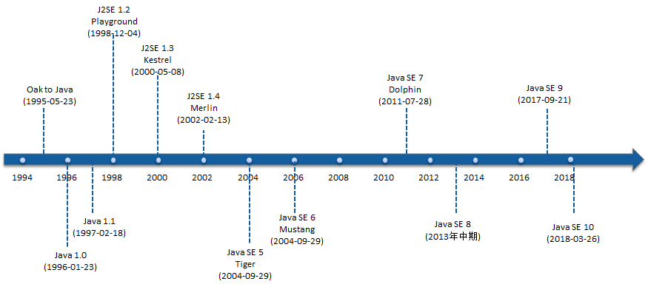
1.1.1 Java语言发展简史
1991年，Sun公司成立了一个名为“Green”的项目组，其目的是为家用消费电子产品开发一个分布式代码系统，这样可以给电冰箱、电视机等家用电器编写程序，对它们进行控制，与它们进行信息交互，这种新语言被命名为“OAK”。James Gosling是该项目组的领导人。
1993 年交互式家用电器市场开始滑坡，而 Internet 正处于蓬勃发展时期，因此Sun 公司将目标市场转向 Internet 应用。
1995年Sun 公司的 HotJava 浏览器问世
1996年，发布JDK1.0
1997年，发布JDK1.1
1998年12月，JDK迎来了一个里程牌式的版本JDK1.2（J2SE，J2EE，J2ME）
2000年，发布JDK1.3
2002年，发布JDK1.4
…

Slide 10

James Gosling（Java语言之父）

Slide 11
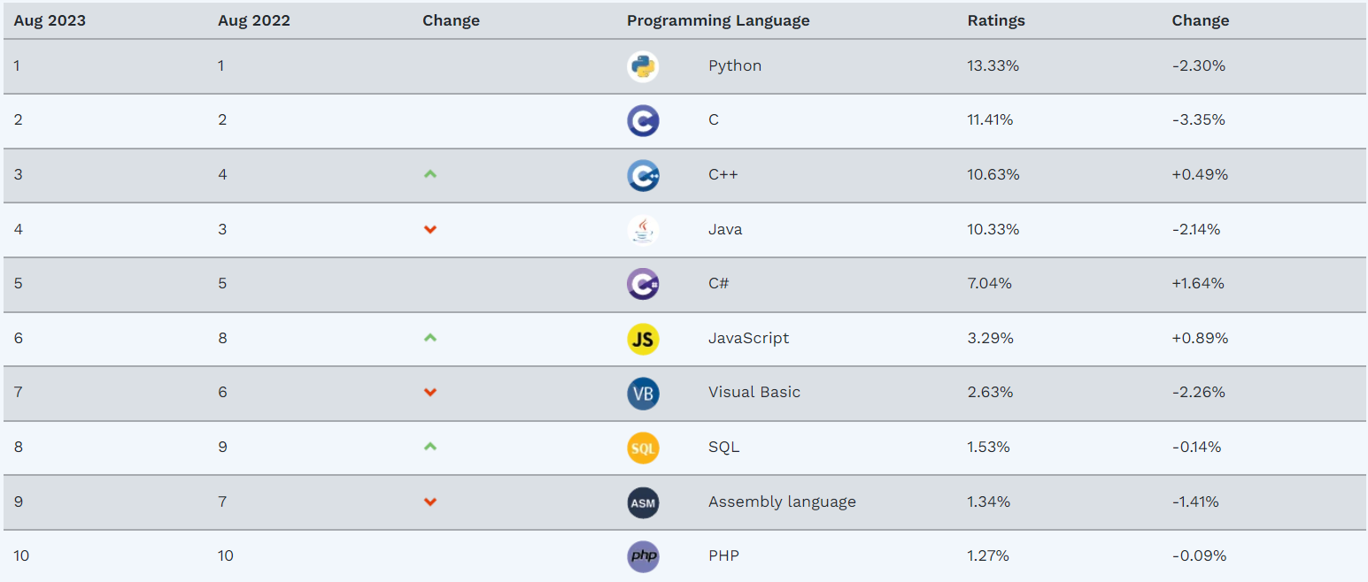
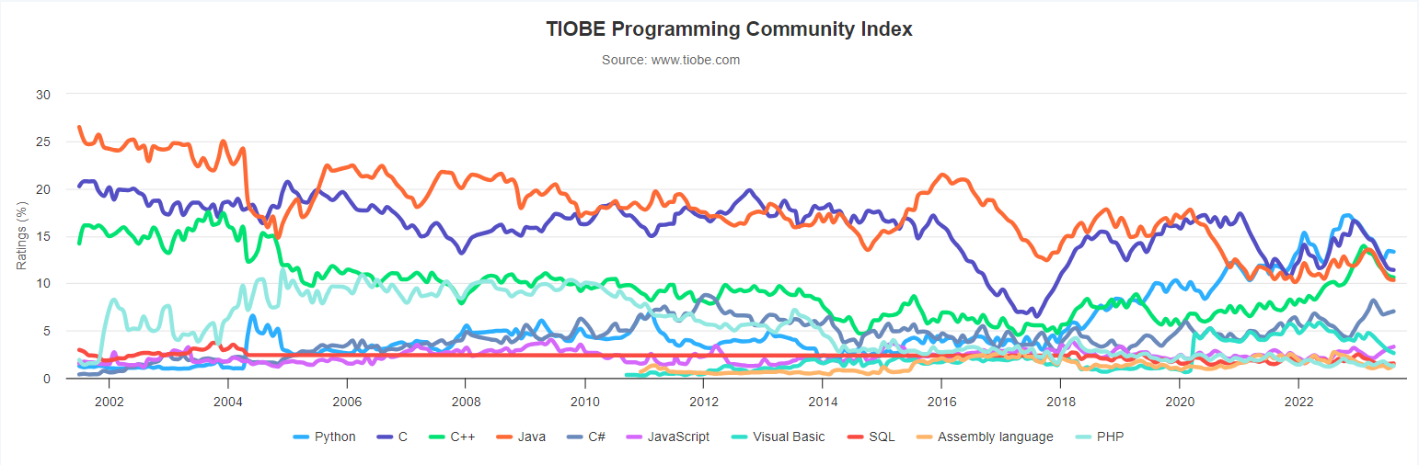
Tiobe（ "The Importance of Being Earnest"）排行榜

Slide 12
谁才是最好的编程语言？

Slide 13
1.1.2 Java虚拟机
Java虚拟机(Java Virtual Machine, JVM)是软件模拟的计算机，可以在任何处理器上（无论是在计算机中还是在其它电子设备中）安全并且兼容地执行保存在.class文件中的字节码。Java程序的跨平台特性主要是指字节码文件可以在任何具有Java虚拟机环境的计算机或者电子设备上运行。Java虚拟机中的Java解释器（java.exe）负责将字节码文件解释成为特定的机器码并执行。但是，Java虚拟机的建立需要针对不同的软硬件平台做专门的实现，既要考虑处理器的型号，也要考虑操作系统的种类。目前在SPARC结构、X86结构、MIPS和PPC等嵌入式处理芯片上，以及在UNIX、Linux、Windows和部分实时操作系统上都实现了Java虚拟机。

Slide 14
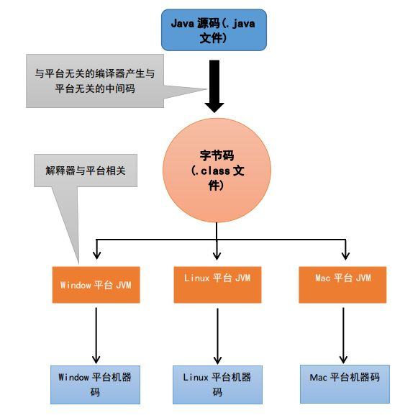

Slide 15
1.1.3 Java是不断扩展的计算平台
企业计算: Java 2 Enterprise Edition (J2EE)
桌面计算: Java 2 Standard Edition (J2SE)
嵌入计算: Java 2 Micro Edition (J2ME)
为了满足不同应用领域的需求，Java提供了许多API（Application Programming Interface），这些API分成以下三大类。
1）、Java Core API：由Sun制定的基本API，任何Java平台都必须提供。
2）、Java Standard Extension API(javax)：由Sun制定的扩充API，Java平台可以选择性地提供或加装。
3）、厂商或组织所提供的API：由各家公司或组织所提供。

Slide 16
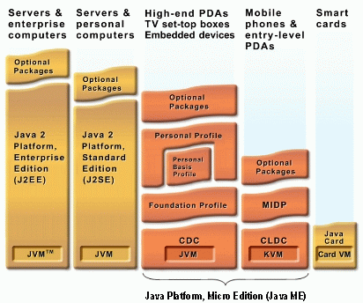
1.1.3 Java是不断扩展的计算平台

Slide 17
1.1.4 Java语言的特点
Java语言具有简单、面向对象、分布式、健壮、安全、结构中立、可移植、多线程、动态等特点。
1）简单
Java的风格类似于C、C++；摒弃了C++中容易引发程序错误的地方，如指针和内存管理；提供了丰富的类库 ；Java虚拟机很小，能够在资源有限的计算机上执行。
2) 面向对象
纯粹的面向对象的语言。
3)分布式
Java包括一个支持HTTP和FTP等基于TCP/IP的子库。
4)健壮
Java致力于检查程序在编译和运行时的错误。Java自己管理内存，减少了内存出错的可能性。

Slide 18
1.1.4 Java语言的特点
5)安全
指针和释放内存等原C++功能被删除，避免了非法内存操作；Java程序在计算机上执行前，要经过多次测试。
6) 结构中立
Java源程序被编译成一种高层次的与机器无关的bytecode格式语言（伪代码），这种语言在虚拟机上运行，由机器相关的解释器实现执行。
7)可移植
与体系结构无关的特性使得Java应用程序可以在配备了Java解释器和运行环境的任何计算机系统上运行，这成为Java应用软件便于移植的良好基础。

Slide 19
1.1.4 Java语言的特点
8)多线程
Java提供的多线程功能使得在一个程序里可同时执行多个小任务。
9) 动态
Java的动态特性是其面向对象设计方法的发展。它允许程序动态地装入运行过程中所需要的类，这是利用C++语言进行面向对象程序设计所无法实现的。

Slide 20

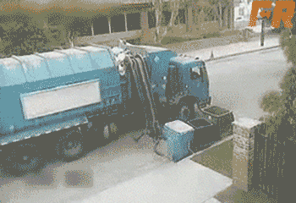
1.1.5 Java与C/C++语言的异同
Java语言是一种功能强大语言，但几乎没有一点含混的特征。 C/C++安全性不好，但还是被大家所接受，所以Java使用了类似于C/C++的语法，而去除了C/C++中许多不合理的内容，以实现其简单、健壮、安全等特性。下面列出几点主要的区别：
1) 全局变量
2) 指针
3) 内存管理
4) 类型转换
5) 结构和联合
6) 宏定义

Slide 21
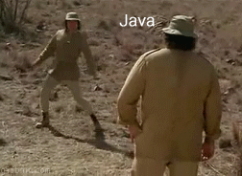
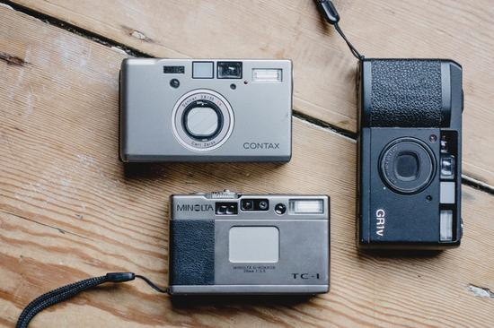
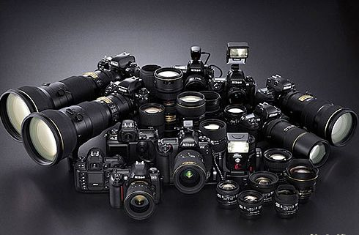
Java黑的观点
VS

Slide 22
第1章 Java语言概述
1.1 Java语言的产生及其特点
1.2 Java运行环境与开发环境
1.3 Java程序举例
1.4 其他集成运行环境

Slide 23
1.2 Java运行环境与开发环境
1.2.1 Java运行环境
1.2.2 Java SDK开发环境
1.2.3 JDK开发环境工具简单介绍

Slide 24
1.2.1 Java运行环境
如果只想运行别人的Java 程序可以只安装Java 运行环境（Java Runtime Environment，JRE），JRE 由Java 虚拟机、Java 的核心类、以及一些支持文件组成。可以登陆Orcale公司的网站免费下载Java 的JRE，安装时可以选择默认的安装路径，也可以更改路径。

Slide 25
1.2.2 Java SDK开发环境
1. 安装Java Development Kit(JDK)
Oracle公司为所有的Java程序员提供了一套免费的Java开发和运行环境JDK。
安装的时候可以选择安装到任意的硬盘驱动器上。正确安装后，在JDK目录下有bin、demo、lib、jre等子目录，其中bin目录保存了javac、java、appletviewer等命令文件，demo目录保存了许多java的例子，lib目录保存了Java的类库文件，jre目录保存的是Java的运行时环境（JRE）。

Slide 26
1.2.2 Java SDK开发环境
2. 环境变量的设置
设置环境变量的目的是为了能够正常使用所安装的JDK开发包。通常，我们需要设置三个环境变量：JAVA_HOME、PATH 和 CLASSPATH。
1）、 JAVA_HOME
该环境变量的值就是 Java 所在的目录，一些 Java 版的软件和一些 Java 的工具需要用到该变量，设置 PATH 和CLASSPATH 的时候，也可以使用该变量以方便设置。
2）、 PATH
该环境变量指定一个路径列表，用于搜索可执行文件。Java 的编译命令 (javac)，执行命令 (java) 和一些工具命令(javadoc, jdb 等) 都在其安装路径下的 bin 目录中。因此，应该将该路径添加到PATH变量中。

Slide 27
1.2.2 Java SDK开发环境
3）、 CLASSPATH
该环境变量也指定一个路径列表，是用于搜索 Java 编译或者运行时需要用到的类。在 CLASSPATH 列表中除了可以包含路径外，还可以包含 .jar 文件。Java 查找类时会把这个 .jar 文件当作一个目录来进行查找。通常，需要把 JDK 安装路径下的 jre\lib\rt.jar 包含在 CLASSPATH 中。

Slide 28
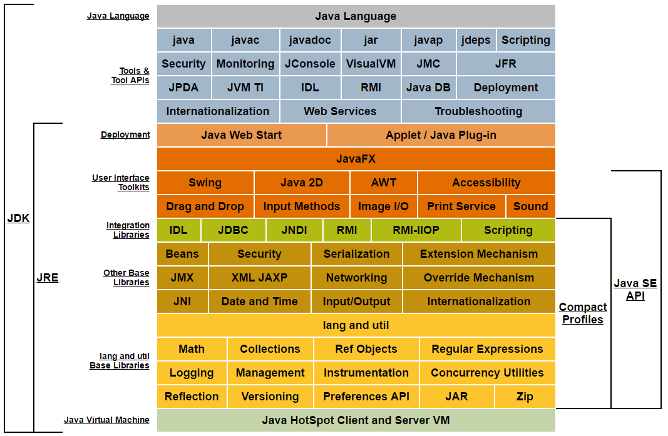
1.2.2 Java SDK开发环境

Slide 29
1.2.2 Java SDK开发环境
3、安装Java帮助文档
由于JDK的安装程序中并不包含帮助文档，因此可以从Oracle的网站上下载并安装，或在线浏览。通常安装在JDK所在目录的docs子目录下面。用浏览器打开docs子目录下的index.html文件就可以阅读到该帮助文档的首页 。

Slide 30
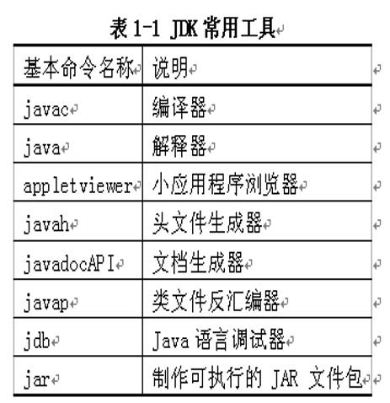
1.2.3 JDK开发环境工具简单介绍

Slide 31
第1章 Java语言概述
1.1 Java语言的产生及其特点
1.2 Java运行环境与开发环境
1.3 Java程序举例
1.4 其他集成运行环境

Slide 32
1.3 Java程序举例
Java程序分成三类:
Application（应用程序）
Applet（小程序）
Servlet（服务器端小程序）
应用程序在计算机中单独运行，而小程序只能嵌在HTML网页中运行。这需要一些网页知识。Servlet是运行在服务器端的小程序，它可以处理客户传来的请求（request），然后传给客户端（response）。

Slide 33
1.3.1 简单的Java应用程序
下面我们先介绍简单的Java程序，并对其进行分析。
【例1-1】要求在命令行窗口显示“Hello Wolrd！”。
我们将该文件命名为HelloWorldApp.java，其源程序如下:
// HelloWorldApp.java
public class HelloWorldApp
{
public static void main(String args[])
{
System.out.println("Hello World!");
}
}

Slide 34
1.3.1 简单的Java应用程序
在程序中，首先用保留字class来声明一个新的类，其类名为HelloWorldApp，它是一个公共类(用public修饰)。整个类定义由大括号{ }括起来。在该类中定义了一个main()方法，其中public表示访问权限，指明所有的类都可以使用这一方法；static指明该方法是一个类方法，它可以通过类名直接调用；void则指明main()方法不返回任何值。对于一个应用程序来说，main()方法是必需的，而且必须按照如上的格式来定义。

Slide 35
1.3.1 简单的Java应用程序
Java解释器在没有生成任何实例的情况下，以main()作为入口来执行程序。Java程序中可以定义多个类，每个类中可以定义多个方法，但是最多只有一个公共类，main()方法也只能有一个，作为程序的入口。在main()方法定义中，括号()中的String args[]是传递给main()方法的参数，参数名为args，它是类String的一个实例，参数可以为0个或多个，多个参数间用逗号分隔。

Slide 36
1.3.1 简单的Java应用程序
在main()方法的实现(大括号内) 中，只有一条语句：System.out.println(“Hello World!”); 它用来实现字符串的输出，这条语句实现与C语言中的printf语句和C++中cout<<语句相同的功能。
另外，//后的内容为注释。
要运行该程序，首先把它放到一个名为HelloWorldApp.java的文件中，这里，这文件名应和类名相同，而且大小敏感，因为Java解释器要求公共类必须放在与其同名的文件中。

Slide 37
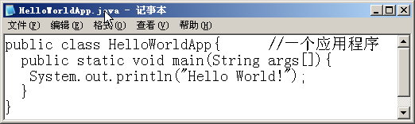
1.3.1 简单的Java应用程序

Slide 38
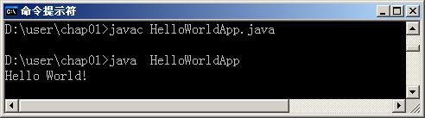
1.3.1 简单的Java应用程序
该文件保存在d:\user\chap01目录下。然后对它进行编译：
d:\user\chap01>javac HelloWorldApp.java
编译的结果是生成字节码文件HelloWorldApp.class。最后用java解释器来运行该字节码文件： d:\user\chap01>java HelloWorldApp 结果在命令行窗口屏幕上显示HelloWorld!

Slide 39
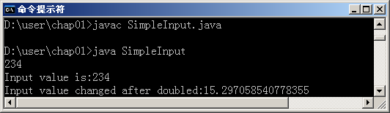
1.3.1 简单的Java应用程序
【例1-2】程序SimpleInput.java完成从命令行输入简单的双精度。该程序演示如何使用引用包以及如何在命令窗口输入数据。
// SimpleInput.java

Slide 40
1.3.1 简单的Java应用程序
import java.io.*; //引入该程序需要的类所在的包
public class SimpleInput{
public static void main(String args[]) throws IOException{
String s;
BufferedReader ir=new BufferedReader(new InputStreamReader(System.in));
s=ir.readLine();
System.out.println("Input value is:"+s);
double d=Double.parseDouble(s); //将s 转换成double型
System.out.println("Input value changed after doubled:"+Math.sqrt(d));
}
}

Slide 41
1.3.1 简单的Java应用程序
在JDK5.0及后续版本中提供了java.util.Scanner类，可以直接从输入流读取简单数据。例如
import java.util.Scanner;
public class TestScanner {
public static void main(String[] args) {
Scanner cin = new Scanner(System.in);
int a = cin.nextInt(), b = cin.nextInt();
System.out.println(a + b);
System.out.printf(""+ Math.PI);
System.out.format("%4d%4d",a,b);
System.out.format("Pi is approximately %f", Math.PI);
}
}

Slide 42
1.3.1 简单的Java应用程序
输入：
123 456
输出：
579
3.141592653589793 123 456Pi is approximately 3.141593

Slide 43
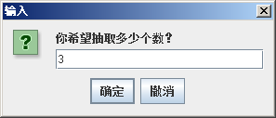
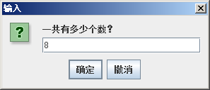
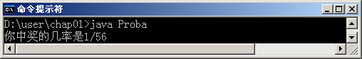
1.3.1 简单的Java应用程序
【例1-3】从m个数中抽出n个数,试计算中奖的概率。该例演示如何从可视化组件输入数据并转换成整型数据，然后从命令窗口输出数据。
// Proba.java

Slide 44
1.3.1 简单的Java应用程序
// Proba.java
import javax.swing.*;
public class Proba{
public static void main(String[] args){
String input=JOptionPane.showInputDialog(“你希望抽取多少个数？”);
int k=Integer.parseInt(input);
input=JOptionPane.showInputDialog(“一共有多少个数？”);
int n=Integer.parseInt(input);
int result=1;
for(int i=1;i<=k;i++){
result=result*(n-i+1)/i;
}
String output=“你中奖的几率是1/”+result;
JOptionPane.showMessageDialog(null, output);
System.exit(0);
}
}

Slide 45
1.4 其他集成运行环境
现在常用的Java项目开发环境有：Eclipse 、JBuilder、Sun Java Studio、IntelliJ IDEA、Java Workshop、NetBeans IDE、Gel+J2SDK、JCreator +J2SDK、JDK+记事本、EditPlus+J2SDK等等。上节中的例子就是采用的“JDK+记事本”的环境。针对不同的软件系统规模和不同的应用领域，可以采用适合自己开发的工具。下面将介绍三款流行的开发工具。

Slide 46
1.4 其他集成运行环境
1、GEL
GEL为用户提供了相当强大的功能，例如项目管理功能，项目模板功能，可个性化设置语法高亮属性、行数、类浏览器、标签文档、多功能编绎器，向导功能以及完全可自定义的用户界面。
GEL小巧，同时很好的支持汉字。与JDK完美无逢集成。缺点是只能进行简单的程序开发，不能进行企业J2EE的开发应用。非常适合初学者学习使用Java。
其下载地址为http://www.gexperts.com/download.html。目前最新版本为
Gel version 1.0 RC39, 4.3MB。其开发界面如图

Slide 47
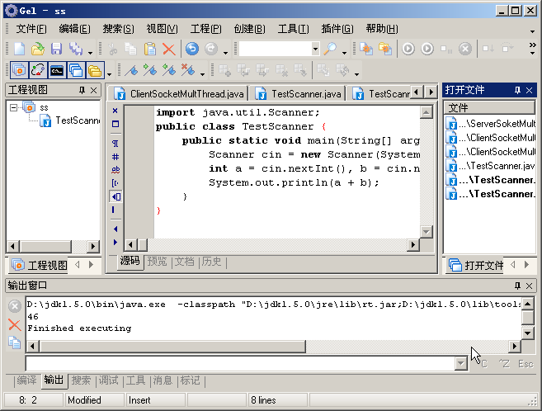
1.4 其他集成运行环境

Slide 48
1.4 其他集成运行环境
2. Eclipse
Eclipse是一种可扩展的免费开放源代码IDE。2001年11月，IBM公司捐出价值4,000万美元的源代码组建了Eclipse联盟，并由该联盟负责这种工具的后续开发。集成开发环境(IDE)经常将其应用范围限定在“开发、构建和调试”的周期之中。为了帮助集成开发环境(IDE)克服目前的局限性，业界厂商合作创建了Eclipse平台。Eclipse允许在同一IDE中集成来自不同供应商的工具，并实现了工具之间的互操作性，从而显著改变了项目工作流程，使开发者可以专注在实际的嵌入式目标上。 Eclipse的最大特点是它能接受由Java开发者自己编写的开放源代码插件，这类似于微软公司的Visual Studio和Sun公司的NetBeans平台。Eclipse为工具开发商提供了更好的灵活性，使他们能更好地控制自己的软件技术。目前Eclipse联盟已推出其Eclipse3.1版软件，这是一款非常受欢迎的Java开发工具，这国内的用户越来越多，实际上用它开发Java的人员是最多的。用户可从http://www.eclipse.org下载最新版本。

Slide 49
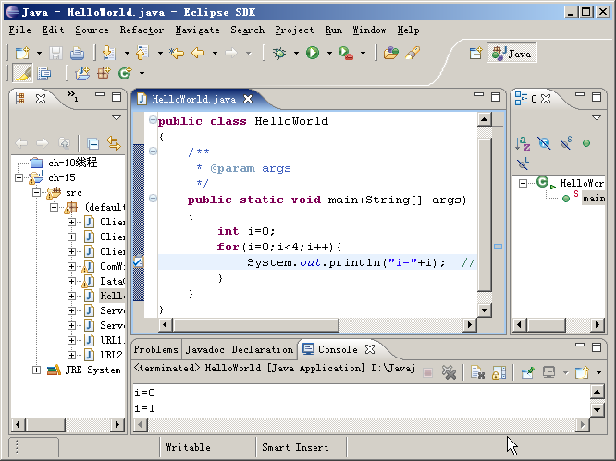
1.4 其他集成运行环境

Slide 50
1.4 其他集成运行环境
3.JBuilder
JBuilder是一款大型的Java集成开发环境，它能满足很多方面的应用，尤其是对于服务器和EJB开发。下面简单介绍一下JBuilder的特点:
JBuilder支持最新的Java技术，包括Applet、JSP/Servlets、JavaBean以及EJB(Enterprise JavaBeans)的应用。
用户可以自动地生成基于后端数据库表的EJB Java类，JBuilder同时还简化了EJB的自动部署功能.此外它还支持CORBA，相应的向导程序有助于用户全面地管理IDL(分布应用程序所必需的接口定义语言，Interface Definition Language)和控制远程对象。
JBuilder 加速了企业JavaBeans，WEB服务器，XML，移动产品和数据库应用开发，双向可视化设计工具和迅速调用J2EE应用服务器，这些应用服务器包括BEA® WebLogic,® IBM® WebSphere,® Sybase® EAServer, JBoss,® 和 integrated Borland® Enterprise Server。拥有创新强大的JavaServer™ Faces, Struts, 和 Web服务设计工具，支持JDK™ 5.0 (J2SE 5.0), UML代码可视化，分布式因子分解，代码审核，企业单位测试，支持多语控制系统。

Slide 51
1.4 其他集成运行环境
JBuilder能用Servlet和JSP开发和调试动态Web 应用。
利用JBuilder可创建(没有专有代码和标记)纯Java2应用。由于JBuilder是用纯Java语言编写的，其代码不含任何专属代码和标记，它支持最新的Java标准。
JBuilder拥有专业化的图形调试界面，支持远程调试和多线程调试，调试器支持各种JDK版本,包括J2ME/J2SE/J2EE。
JBuilder环境开发软件很方便，它是纯的Java 开发环境，适合企业的J2EE开发；缺点是往往一开始人们难于把握整个程序各部分之间的关系，对机器的硬件要求较高，内存开销大，这时运行速度显得较慢。

Slide 52
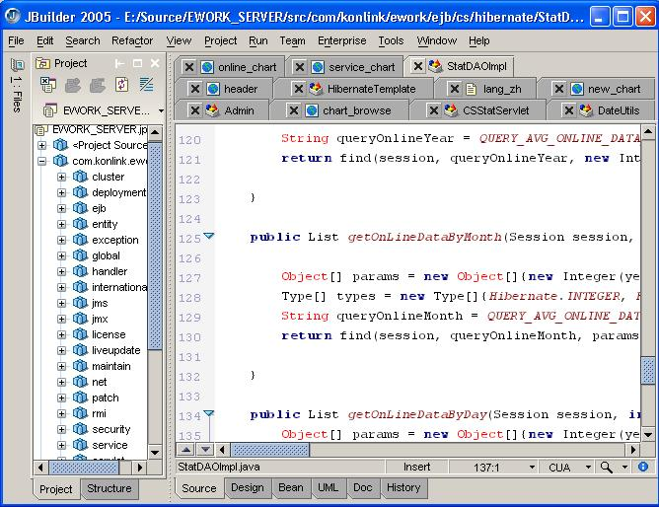
1.4 其他集成运行环境

Slide 53
Questions？

